Slide 1
DR Monitorで欲しいtiming
20161101 ikeda

Slide 2
 | 制御ネット | 所内ネット | RF | revolution | Bucket timing （DR EVG） | Start timing （DR EVG） | 入射/出射 (LINAC EVG)
BPM 制御室 | ○ |  | △ | ○ | ○ | ○
BPM | ○ |  | △ | ○ | ○ | ○
BPM | ○ |  | △ | ○ | ○ | ○
BPM | ○ |  | △ | ○ | ○ | ○
FB | ○ |  | ○ | ○ | △ | △ | ○
SRM | ○ | ○ 配線済 | ○ | ○ | ○ | ○ | ○
 | BM/EPICS （Multi） |  | 光（Single mode） | NIM level (single) | （Multi 2） | （Multi 2） | Linac EVG からDR制御室へ配信 （Multi 2）

Slide 3
タイミング・ネットワーク
Linac
DR電源棟
DR制御室
Inj/ext (multi2)
network
F/O
RF/rev.
(single)
RF端子盤→E/O
EVG/EVR
Bucket timing/start
(multi2)
EVR
RF
BPM
EVR
EVR
EVR
EVR
EVR
EVR
FB
BPM
BPM
BPM
DRモニター室（SRM）

Slide 4
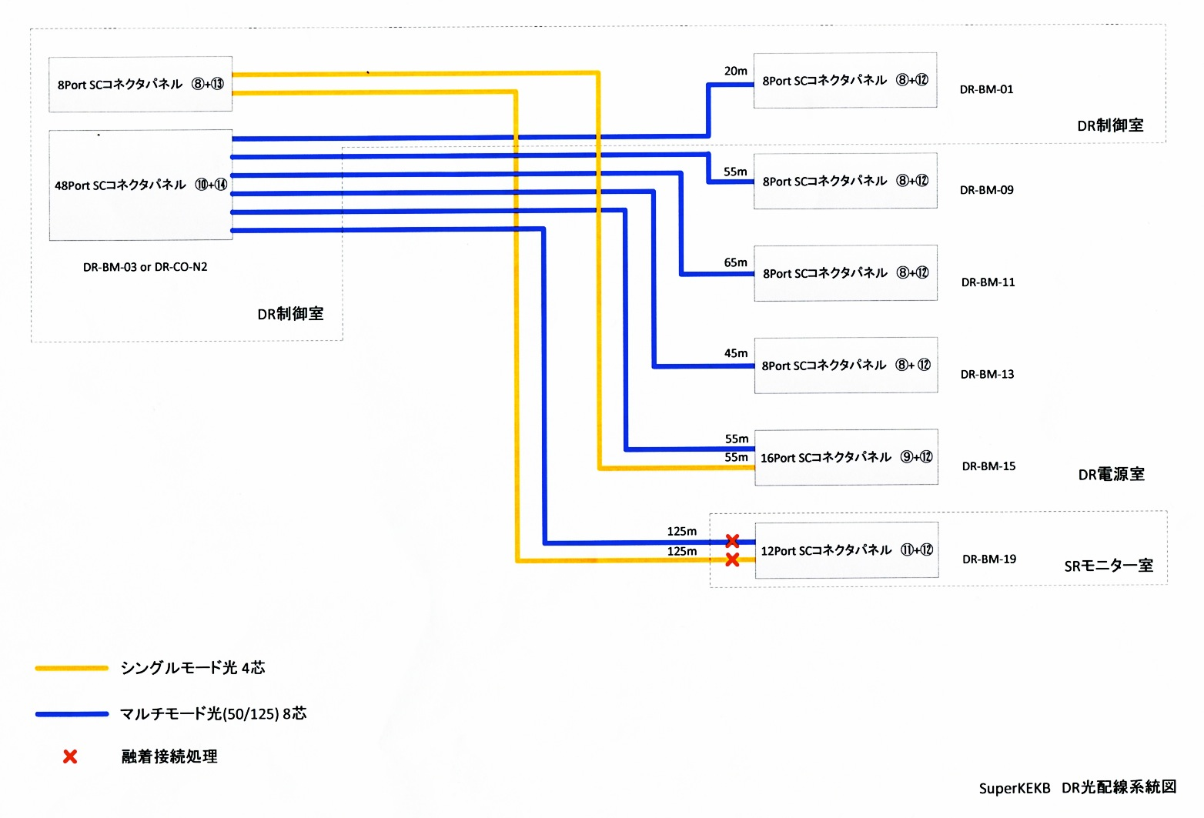
RF信号はRFラック→BMラックへRF G.が配線（分配器は？，制御G.も欲しいとのこと）
BPMラックにはマルチモード8芯
FB/SRMラックにはマルチモード8芯＋シングルモード4芯
COラックに入れるかBMラックにするかはご相談．

